Slide 1

Regression 회귀분석
세번째 영상
Why
비선형회귀분석
Log
로그변환
spss
Transform?
非线性回归
Nonlinear regression
Notes:
회귀분석 3번째 영상입니다. 여기서는 비선형회귀분석에 대하여 설명합니다.
엄밀한 의미의 nonlinear regression은 아니고요.
변수들 중에 선형관계가 아니고 곡선관계를 갖는 변수가 있는 경우
변수변환을 하고 이를 다시 선형회귀분석으로 분석하는 방법을 소개할 것입니다.

Slide 2
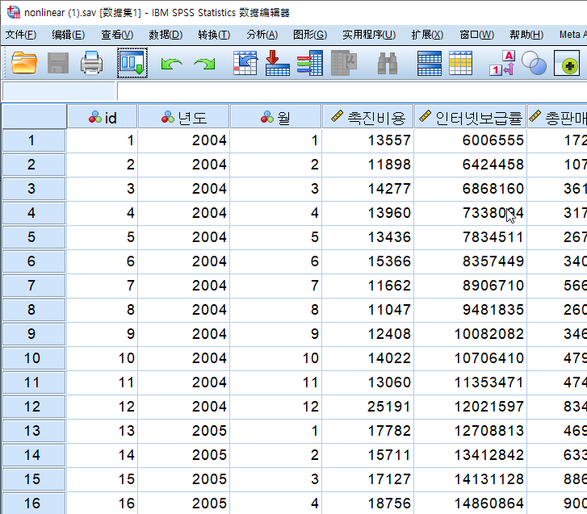
비선형회귀분석
비선형회귀분석
Non-Linear Regression
曲线
非线性回归
산점도 결과 두 변수의 관계가 선형이 아닐 때
이차함수, 지수함수, 로그함수 형태로 변환이 가능
적당한 형태의 변환을 통해 결정계수값을 증가
해석의 어려움이 증가 : Trade off
Notes:
비선형회귀분석의 개요를 말씀드릴게요.
산점도 분석결과 두 변수의 관계가 선형이 아닐 때
이차함수, 지수함수, 로그함수 형태로 변환하여 분석합니다.
이렇게 적당한 형태의 변환을 통해 회귀식의 결정계수값을 증가시키고 더 적합한 관계식을 만들 수 있습니다.
그러나 선형이 아닌 경우 회귀계수를 해석하는데 어려움이 증가하는 Trade off도 존재합니다.
먼저 예를 들어 설명하겠습니다.
다음은 촉진비용과 그에 따른 총 판매수량에 관계를 분석하는 예제입니다.
프로모션을 진행하면 판매량이 많아지겠지만 무한정 같은 비율로 계속 증가하지는 않을 것이라는 정도는 우리가 짐작할 수 있습니다.

Slide 3
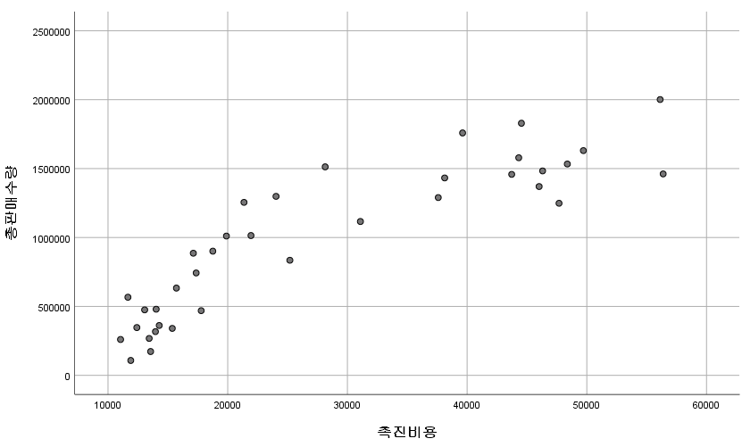
비선형회귀분석
Non-Linear Regression
SPSS 결과
산점도 선형체크
Notes:
그래서 촉진비용에 따른 판매수량을 산점도로 그려보았습니다.
두 변수 간에 직선관계 보다는 곡선관계가 있어 보입니다.
비용이 큰 범위에서는 증가속도가 완만해지는 것을 볼 수가 있습니다.

Slide 4
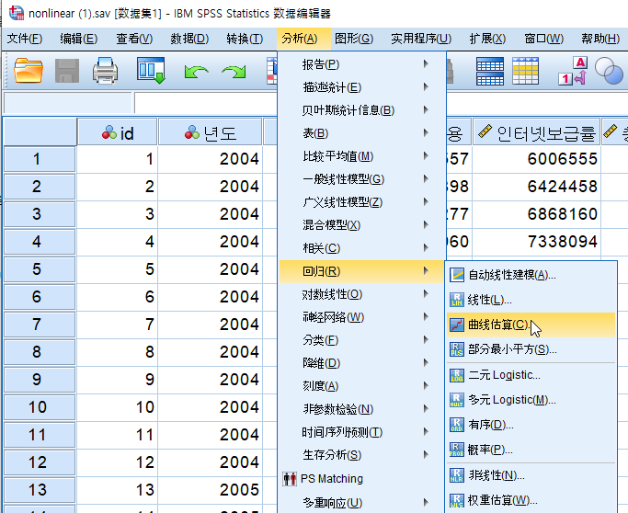
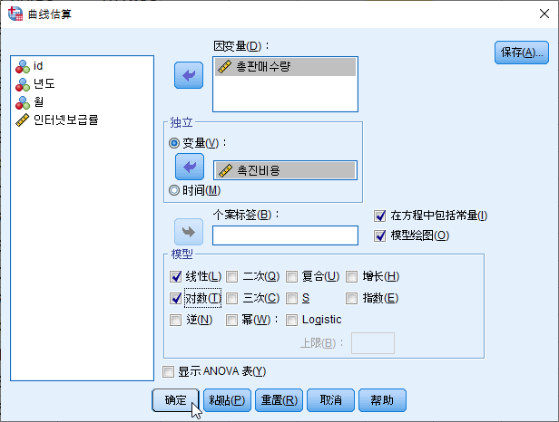
비선형회귀분석
Non-Linear Regression
SPSS 실습
곡선추정
Notes:
SPSS로 곡선추정법을 이용해 분석해보겠습니다.
[분석]-[회귀분석]-[곡선추정] 클릭하시고요.
총판매수량을 종속변수로 보내고
촉진비용을 독립변수로 보냅니다.
그런데 독립변수와 종속변수의 관계가 선형이 아니기 때문에 [모형]에서 곡선모양에 맞는 함수를 선택합니다.
여기서는 로그를 선택합니다.

Slide 5
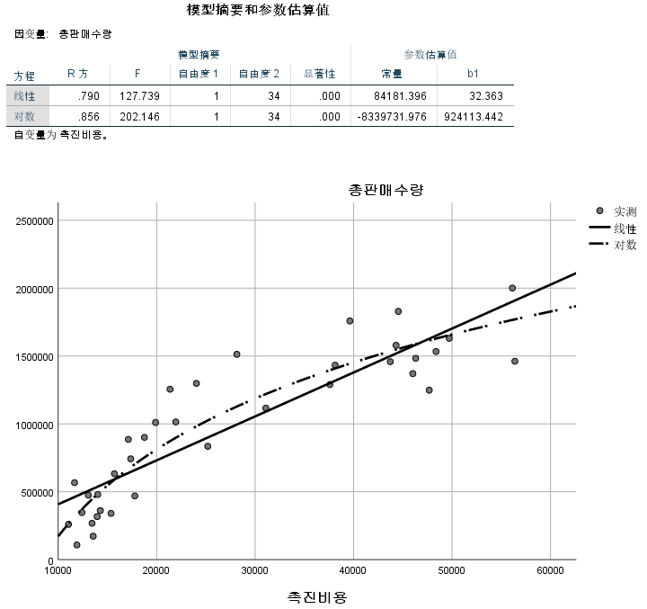
비선형회귀분석
Non-Linear Regression
SPSS 결과
모형 비교
비선형회귀가 적절
직선보다는 로그함수형태
선형회귀 결정계수 0.79
비선형회귀 결정계수 0.856
Notes:
결과를 보시겠습니다.
그림으로 보아도 로그함수가 더 적합해보입니다
선형회귀에 비해 곡선으로 추정했을 때 R제곱이 높았습니다.
여기서 해석에 관련한 어려움이 발생한다고 했었는데
선형회귀의 계수를 보면 기울기가 32.36이어서
비용을 1단위 증가하면 판매수량이 32 정도 증가한다는 직관적인 파악이 가능했지만
로그변환시 기울기 계수가 924,113이어서 비용에 따른 판매수량 증가량을 쉽게 가늠하기가 어렵습니다.
.

Slide 6
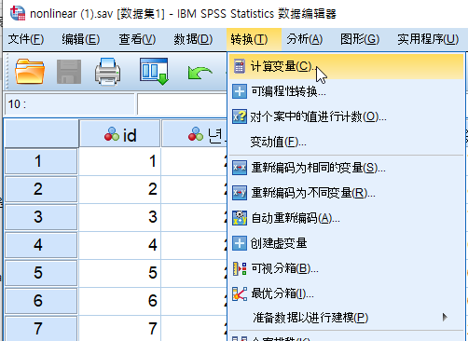
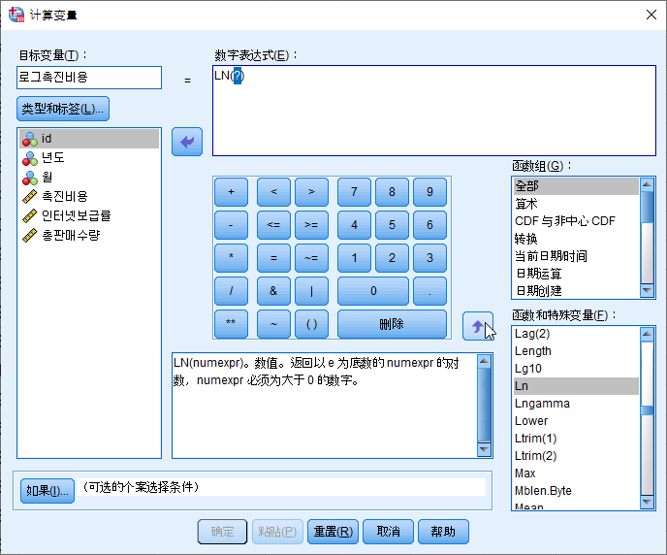
비선형회귀분석
Non-Linear Regression
SPSS 실습
로그변환
X1 => Log_{e}(X1) = Ln(X1)
촉진비용 => Ln(촉진비용)
Notes:
여기서 앞의 문제를 다른 방식으로 풀어보겠습니다.
촉진비용에 로그를 씌워서 새로운 변수를 만들어보겠습니다.
[변환]에 가셔서 [변수계산] 클릭하시고
새로 만드는 변수를 로그-촉진비용이라 정의하고
계산식은 로그함수를 불러옵니다. 함수집단 모두에서
Ln선택합니다. Ln은 자연로그로 밑수가 자연상수 e인 로그함수입니다.
이 자연로그는 자연대수라고 불리기도 했습니다.
그 함수를 숫자표현식으로 올리고
물음표 자리에 변수 촉진비용을 보내고 [확인] 누릅니다.

Slide 7
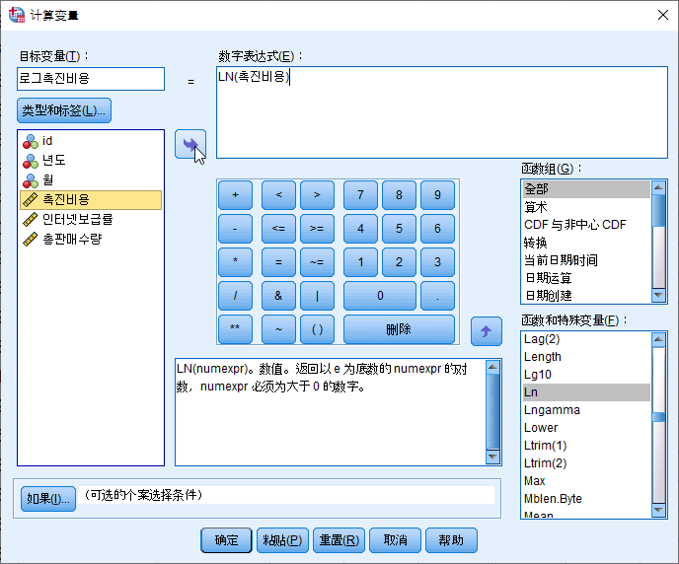
비선형회귀분석
Non-Linear Regression
SPSS 실습
로그변환
X1 => Log_{e}(X1) = Ln(X1)
촉진비용 => Ln(촉진비용)
Notes:
여기서 앞의 문제를 다른 방식으로 풀어보겠습니다.
촉진비용에 로그를 씌워서 새로운 변수를 만들어보겠습니다.
[변환]에 가셔서 [변수계산] 클릭하시고
새로 만드는 변수를 로그-촉진비용이라 정의하고
계산식은 로그함수를 불러옵니다. 함수집단 모두에서
Ln선택합니다. Ln은 자연로그로 밑수가 자연상수 e인 로그함수입니다.
이 자연로그는 자연대수라고 불리기도 했습니다.
그 함수를 숫자표현식으로 올리고
물음표 자리에 변수 촉진비용을 보내고 [확인] 누릅니다.

Slide 8
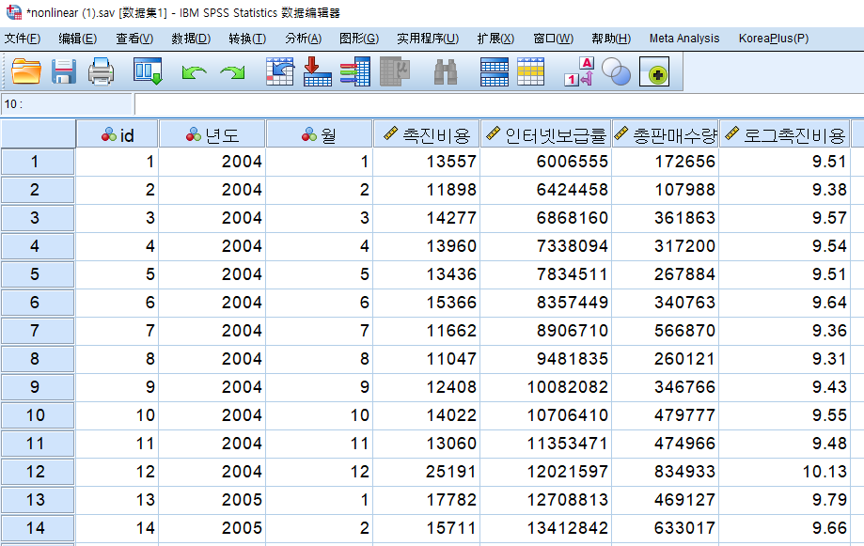
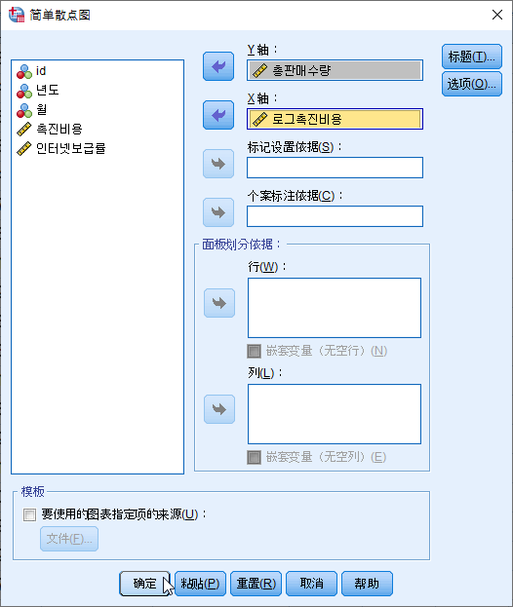
비선형회귀분석
Non-Linear Regression
SPSS 결과
로그변환후
산점도
로그변환값과 종속변수를 산점도로 표시
선형관계임을 확인
Notes:
그러면 변수에 로그 변환된 값이 변수로 새로 입력이 된 것을 볼 수 있습니다.
이때 로그변환한 값과 종속변수인 판매수량을 산점도로 표시해 보겠습니다.
산점도는 이렇게 나오고 원 변수는 곡선관계였는데
직선관계로 변한 것을 알 수 있죠

Slide 9
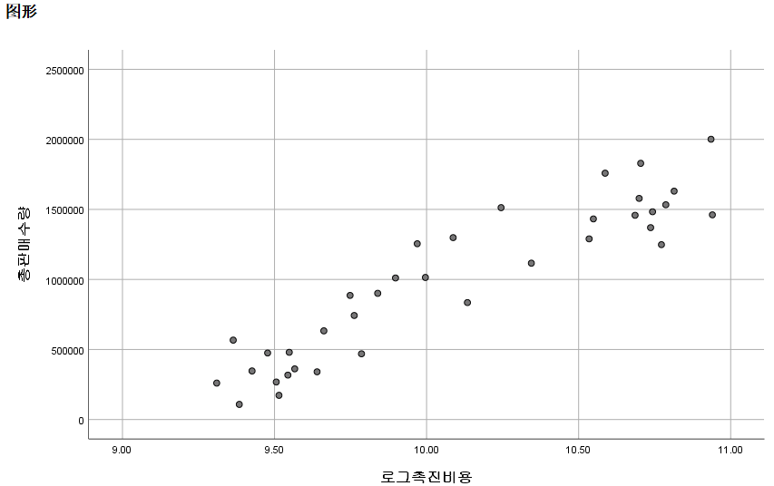
비선형회귀분석
Non-Linear Regression
SPSS 결과
로그변환후
산점도
로그변환값과 종속변수를 산점도로 표시
선형관계임을 확인
Notes:
그러면 변수에 로그 변환된 값이 변수로 새로 입력이 된 것을 볼 수 있습니다.
이때 로그변환한 값과 종속변수인 판매수량을 산점도로 표시해 보겠습니다.
산점도는 이렇게 나오고 원 변수는 곡선관계였는데
직선관계로 변한 것을 알 수 있죠

Slide 10
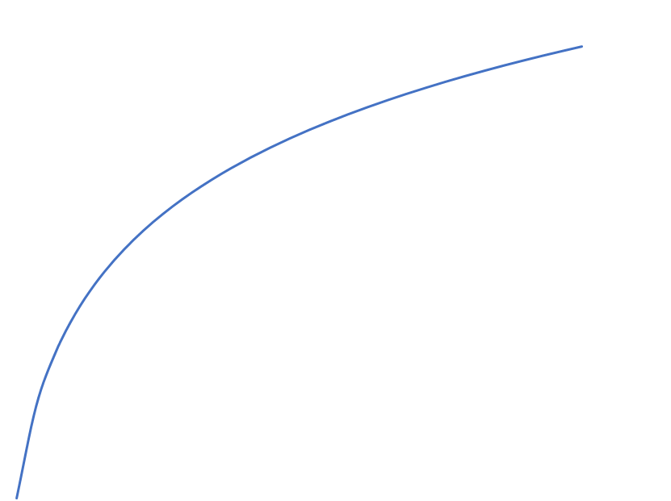

비선형회귀분석
Non-Linear Regression
Y
$$Y=Log(X)$$
참고: 로그변환
对数变换
작은값의 크기는 확대
큰값의 크기는 축소
데이터의 범위가 우측으로 열려있을 때 유용하게 사용
X
Notes:
여기서 잠간 로그변환의 특성에 대해서 설명하겠습니다.
데이터분석을 하다보면 여러가지 형태의 데이터를 접하는데
우측으로 치우친 분포인 경우가 많습니다.
우리들의 관심은 대부분 이부근인데 드물게 일반적인 범위를 벗어나는 큰 값들이 발생하는 경우죠.
재무데이터, 화학 데이터에서 많이 발생하죠.
이경우 값이 큰 데이터 보다는 작은 쪽의 데이터를 좀더 중요하게 취급하고 싶을 때는 그 값들을 로그변환해줍니다.
이값들에 로그를 씌우면 이정도의 차이가 좀더 확대되고요.
이값들에 로그를 씌우면 이정도의 차이가 좀더 축소되는 결과를 보입니다.
작은 값들의 차이는 좀더 크게하고, 큰값들의 차이는 좀더 축소하는 그런 변환이 로그변환입니다.

Slide 11
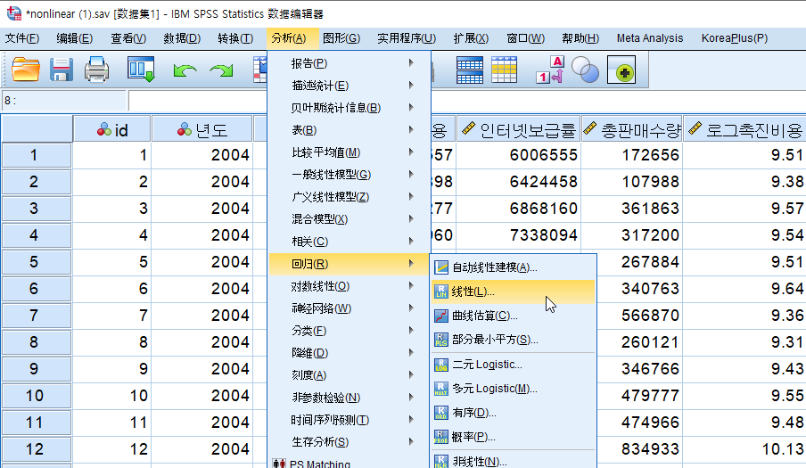
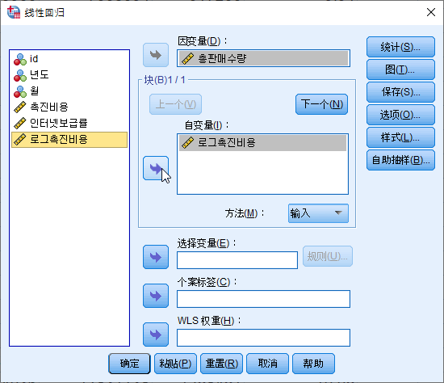
비선형회귀분석
Non-Linear Regression
SPSS 실습
로그변환 변수로
선형회귀
Notes:
다시 예제로 돌아갑니다.
촉진비용에 로그를 씌운 촉진_로그비용 변수를 이용해 선형회귀를 하도록하겠습니다.
[분석]-[회귀분석]-[선형]에 가셔서
종속변수는 마참가지로 총판매수량으로 하고
독립변수는 촉진비용이 아닌 로그_촉진비용으로 하겠습니다.
[확인] 누르고요.

Slide 12
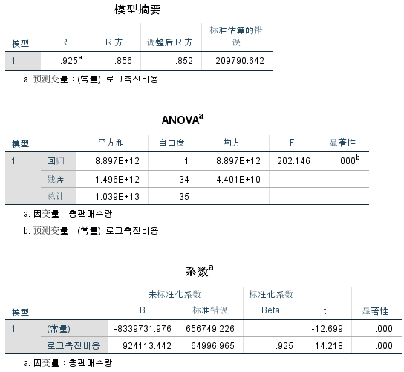
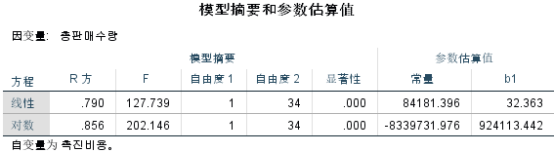
비선형회귀분석
Non-Linear Regression
SPSS 결과
모형 비교
Notes:
결과표를 보시면 R제곱이 0.856
회귀선 유의하고요.
로그_촉진비용의 회귀계수는 924,113으로 유의합니다.
이것을 곡선추정 결과와 비교하면
일치하는 것을 확인할 수 잇습니다.
이때 t값의 제곱이 F값과 일치하는 것도 확인할 수 잇습니다.

Slide 13
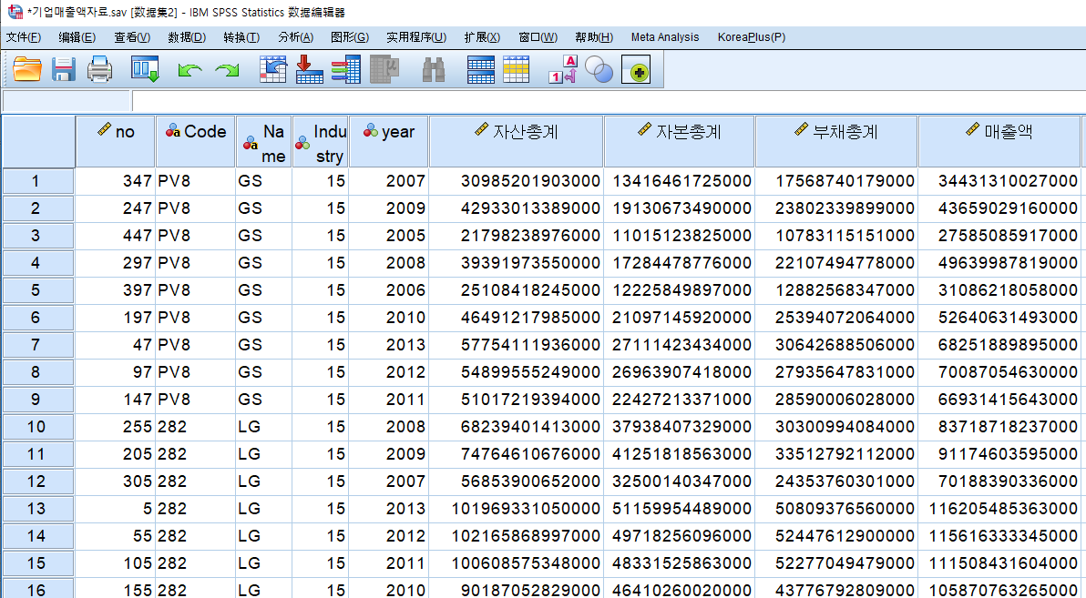
비선형회귀분석
Non-Linear Regression
SPSS 실습
로그변환 변수로
선형회귀
Notes:
한가지 예를 더 들도록 하겠습니다.
재무데이터인데요.
우리나라 상장기업의 자산, 자본, 부채, 매출액 등을 조사한 자료입니다.

Slide 14
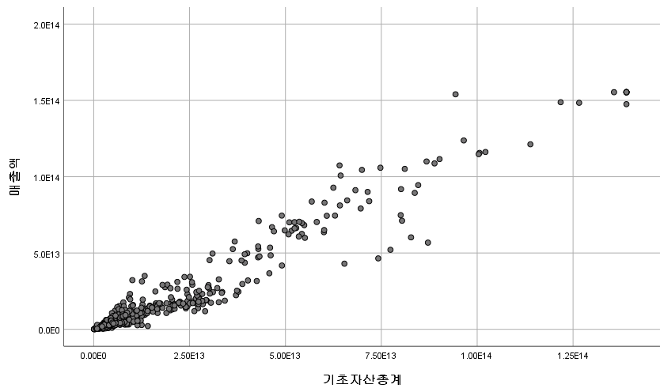
비선형회귀분석
Non-Linear Regression
기초자산, 매출액 등은 우측으로 치우친 분포를 보이고 있음
대부분의 기업이 낮은 쪽에 위치함
자산, 매출규모가 큰 자료가 전체 모형을 적합할 때 영향이 큼
Notes:
만약에 기초자산총계와 매출액의 관계를 본다고 하겠습니다.
기초자산총계는 기업의 size를 보여주는 지표로 사용됩니다.
이 두 변수의 산점도를 그려보면 대부분이 이 범위의 값을 갖는데
큰 값을 갖는 기업들도 존재합니다. 이 데이터는 윈저라이징을 하였음에도 큰 값들이 존재합니다.
이럴 경우에 회귀분석을 하게되면 자산, 매출규모가 큰 자료가 전체 모형을 적합할 때 큰 영향을 미치게 됩니다.

Slide 15
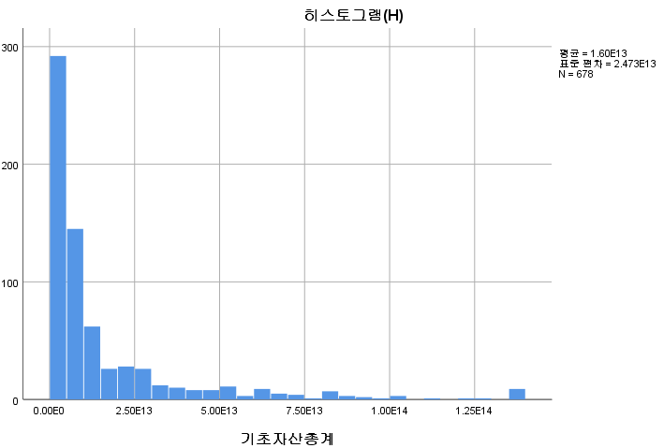
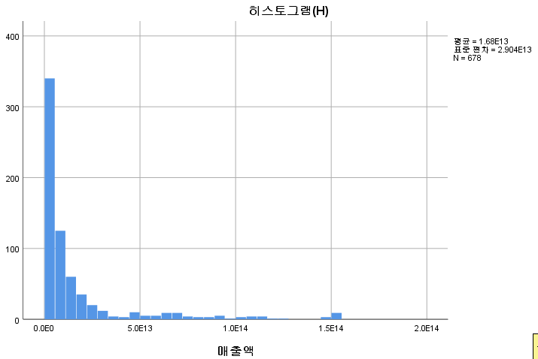
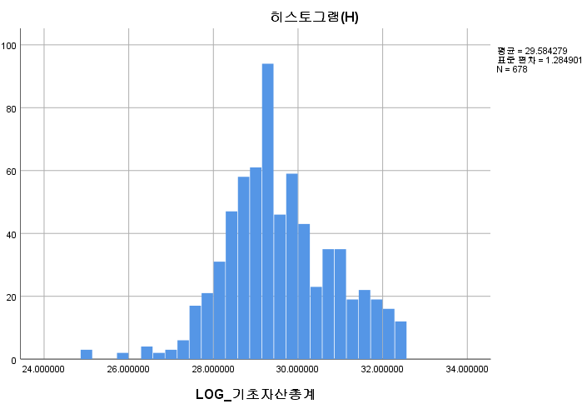
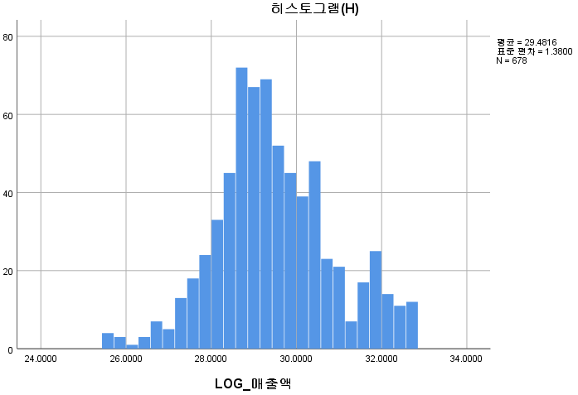
비선형회귀분석
Non-Linear Regression
기초자산, 매출액에 따른 히스토그램을 작성
우측으로 범위가 열려있는 형태 (right skewed)
큰 값의 영향력을 줄일 필요가 있어 로그변환을 해줌
Notes:
먼저 기초자산, 매출액에 따른 히스토그램을 작성해보겠습니다.
분포의 형태가 우측으로 범위가 열려있는 즉, 우측으로 치우친 형태입니다.
기초자산 총계에 로그를 씌워주고, 매출액에 로그를 씌워준 다음에
다시 히스토그램을 그려보았습니다.
어떻습니까?

Slide 16
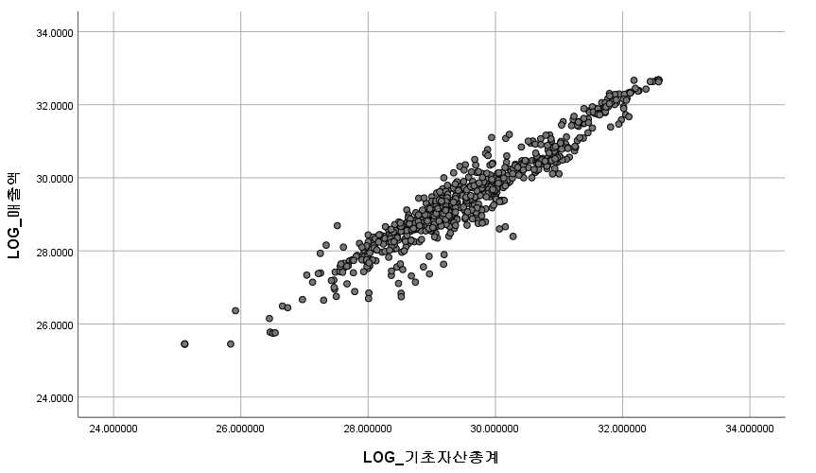
비선형회귀분석
Non-Linear Regression
변환하기전 변수의 산점도는 범위가 맞지 않음
로그변환을 한 변수로 다시 산점도를 그림
적절한 형태의 관계도를 보임
Notes:
이렇게 로그변환한 값들을 이용해 산점도를 그려보겠습니다.
변환하기전 변수의 산점도는 범위가 균형적이지 않았죠
로그변환을 한 변수로 다시 산점도를 그리면 다음과 같이 됩니다.
매우 적절한 형태의 그림을 보여주고 있습니다.
이렇게 로그변환을 하게되면 분산의 값도 조정이되어 등분산성도 만족되는 등
바람직한 결과를 보이기 때문에
변수변환 하는 경우 많은 경우 로그변환을 합니다.
이것으로 비선형회귀분석에 대한 설명을 마치고자 합니다.

Slide 17

수고하셨습니다

